Slide 1

INKEROISTEN YHTENÄISKOULU
OPPILASKUNTA, HALLITUS, LUOTTAMUSOPPILAS-VAALIT

Slide 2
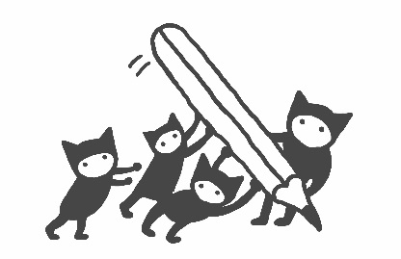
MIKÄ ON OPPILASKUNTA ?
Kaikki koulun oppilaat kuuluvat koulun oppilaskuntaan
Toimintaa johtaa hallitus, joka koostuu luottamusoppilaista
Oppilaskuntatoiminta:
  lisää oppilaiden osallisuutta koulun asioihin
  vahvistaa yhteenkuuluvaisuuden tunnetta ja yhteisöllisyyttä
  parantaa oppilaiden asemaa koulussa
  edistää oppilaiden vastuuta yhteisten asioiden hoidossa
  edistää oppilaiden harrastustoimintaa

Slide 3

Jokainen luokka valitsee oppilaskunnan hallitukseen
yhden edustajan ja varaedustajan
Luokan edustaja valitaan tarvittaessa vaaleilla. Uusi hallitus aloittaa toimintansa syyskuussa.
Lista kaikkien luokkien edustajista on koulun Peda.net-sivuilla

Slide 4
MITÄ KAIKKEA OPPILASKUNTA TEKEE?
- Huolehtii, että oppilaat pääsevät osallistumaan ja vaikuttamaan koulun toimintaan ja tuo esille oppilaiden näkökulmaa ja mielipidettä.
- Voi järjestää kyselyjä oppilaille erilaisista koulun toimintaan liittyvistä asioista
järjestää erilaisia tapahtumia, esim. Halloween, vappu
ylläpitää kioskitoimintaa
huolehtii oppilaiden viihtymisestä koulussa

Slide 5

Luottamusoppilaat muodostavat hallituksen.
Hallitus:
johtaa ja koordinoi oppilaskunnan toimintaa.
käsittelee oppilaiden, vanhempien tai muiden yhteistyötahojen esille tuomia asioita.
ideoi myös itse käsiteltäviä asioita sekä valmistelee ehdotuksia ja esityksiä yhteistyökumppaneille, kuten oppilaskunnalle, opettajakunnalle, rehtorille ja johtokunnalle.
pyrkii kehittämään oppilaiden vaikutusmahdollisuuksia ja oppilaiden osallisuutta heitä koskevissa asioissa.
tekee lopulliset päätökset käytössä olevien varojen käytöstä.
Hallituksessa on eri tehtäviä.

Slide 6
Hallituksessa on eri tehtäviä:
puheenjohtaja, sihteeri, tiedottaja, kuulutusvastaava, ilmoitustaulun hoitaja, tapahtumavastaava jne.
Usein puheenjohtajan ja sihteerin tehtäviä
hoitavat koulun ”vanhimmat” oppilaat, mutta
hallitus tietenkin päättää asiasta.
Yksi tehtävä on kuitenkin kaikilla yhteinen: kaikki hallituksen jäsenet pyrkivät omalla esimerkillään korostamaan koulun me-henkeä.

Slide 7

Luokan edustajan tehtävät:
Pitää yhteyttä luokan ja oppilaskunnan välillä.
Neuvottelee ja vie viestiä oman luokan oppilailta
hallituksen kokoukseen sekä tuo tietoa kokouksesta takaisin koko luokalle.
On aktiivinen kokouksissa ja osallistuu toiminnan järjestämiseen.
Toimii linkkinä muille oppilaille. Luokan edustajan kautta kaikki oppilaat voivat vaikuttaa koulun asioihin.

Slide 8

Luokanopettajan / luokanvalvojan tehtävänä on tukea luottamusoppilaan yhteydenpitoa luokan kanssa.
Koulun aikuiset tukevat oppilaskunnan toimintaa esimerkiksi olemalla kiinnostuneita oppilaiden näkemyksistä.
Kouluyhteisö huolehtii siitä, että oppilaskunnan kokoonpano tiedotetaan koteihin. Vanhempia ja huoltajia kiinnostaa myös se, mitä oppilaskunta tekee.

Slide 9
LUOKAN LUOTTAMUSOPPILAAN VALINTA
Mieti, millainen olisi hyvä edustaja teidän luokalle?
Millainen on hyvä edustaja? Millainen on huono edustaja?
+ -
+ -
+ -

Slide 10
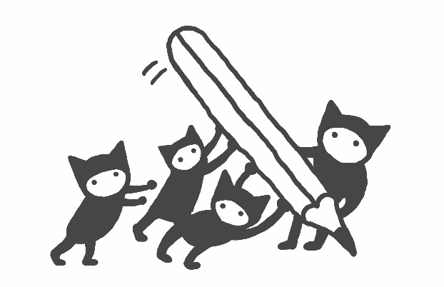
OLETKO KIINNOSTUNUT OLEMAAN OMAN LUOKKASI EDUSTAJA?
KOOTAAN TAULULLE EHDOKKAIDEN NIMET
Jos ehdokkaita on vain 1-2, ja ehdokkaat voivat sopia, kumpi aloittaa varsinaisena edustajana, ei äänestystä tarvita.
Jos ehdokkaita on useampi, mikä on toivottavaa, toteutetaan äänestys.

Slide 11
ÄÄNESTYS
Kirjoitetaan ehdokkaiden nimet taululle.
Voidaan myös numeroida.
Jokainen oppilas saa yhden äänestyslapun, myös ehdokkaat.
Jokainen kirjoittaa lapulle oman valinnan mukaan ja taittaa äänestyslapun. Laput kerätään uurnaan tai laatikkoon.
Opettaja voi toimia ääntenlaskijana tai valitaan muutaman oppilaan ryhmä laskemaan äänet.
Eniten ääniä saanut valitaan varsinaiseksi edustajaksi ja toiseksi eniten varaedustajaksi.

Slide 12
HALLITUKSEN KOKOONPANO
Eri luokkien luottamusoppilaat muodostavat hallituksen ja hallituksen työtä ohjaa ja tukee oppilaskunnan ohjaava opettaja.
Hallituksen yhteystiedot ovat koulun Peda.net-sivuilla.
Hallitus kokoontuu säännöllisesti kokouksiin.
Kokouksista tehdyt pöytäkirjat ja muistiot ovat nähtävillä koulun Peda.net-sivuilla

Slide 13
OMAOPPILASKUNTA.FI
Oppilaskuntatoimintaan, hallituksen työhön ja ohjaavan opettajan rooliin löytyy tukea sivulta www.omaoppilaskunta.fi
Facebook-ryhmä Oppilaskunnat ja osallisuus tarjoaa vertaistukea
Tämän esityksen pohjana on käytetty Tiina Tunkkarin esitystä Nurmeksen Kirkkokadun koulusta.

